Slide 1
Jour 2
Classes, dépendances
et packages
Carte mentale du Jour 2 : organiser le changement
API publique
DIP
ISP
DIP • ISP • GRASP • REP • CRP • CCP • cycles • stabilité
DÉPENDANCES
& PACKAGES
GRASP
REP/CRP/CCP
Cycles
Support projeté — J2
J2 — Classes, dépendances et packages
01

Slide 2
Objectifs pédagogiques du J2
09:00–17:00
Passer des classes isolées à une architecture de dépendances maîtrisée
Compétences visées
• Appliquer DIP sans créer d’abstractions inutiles.
• Segmenter les interfaces selon les clients réels.
• Attribuer les responsabilités avec GRASP.
• Définir des packages cohérents, livrables et réutilisables.
• Contrôler les cycles et la stabilité des dépendances.
Résultat attendu
Une conception dont les règles métier ne dépendent pas des détails techniques et dont les packages peuvent évoluer avec un impact maîtrisé.
J1
Classes
J2
Dépendances
J3
Tests
Le bon découpage réduit le coût du prochain changement.
J2 — Classes, dépendances et packages
02

Slide 3
Déroulé pédagogique de la journée
VUE D’ENSEMBLE
Une progression des dépendances de classes vers les dépendances de packages
Réactivation
J1
DIP
ports
ISP
rôles
GRASP
responsabilités
Packages
frontières
REP/CRP/CCP
cohésion
Cycles
TP
09:00
09:20
10:50
12:00
13:30
14:25
15:30
Fil rouge
On part d’un modèle de commande et de paiement : les dépendances sont inversées, les interfaces affinées, les responsabilités justifiées, puis l’ensemble est organisé en packages.
J2 — Classes, dépendances et packages
03

Slide 4
Réactivation J1 — quiz flash
09:00–09:20
Vérifier les prérequis avant DIP et ISP
Question 1
OCP : extensible sans modifier quoi ?
Question 2
LSP : une sous-classe respecte quel contrat ?
Question 3
Composition : quelle variation isole-t-elle ?
Question 4
Faible cohésion : quel symptôme observable ?
Question 5
Polymorphisme : quel switch peut disparaître ?
Question 6
Getters partout : quelle responsabilité perdue ?
Le J2 part d’un principe : chaque dépendance doit pouvoir être justifiée.
J2 — Classes, dépendances et packages
04

Slide 5
Des principes J1 aux frontières J2
CORRECTION
Les acquis deviennent les hypothèses de départ de la journée
OCP / LSP
variation et contrat
Couplage / cohésion
raisons de changer
Responsabilités
qui sait ? qui orchestre ?
Packages
frontières et releases
Idée clé
Un bon modèle objet n’est pas seulement une collection de classes correctes. Il doit aussi préciser quelles classes ont le droit de connaître quelles autres classes.
Question de revue
Si Stripe, RabbitMQ, JDBC ou HTTP changent demain, quelles parties du code doivent rester intactes ?
J2 — Classes, dépendances et packages
05

Slide 6
DIP — l’idée centrale
09:20–10:35
Inverser la dépendance du code, pas le sens du monde réel
Les modules de haut niveau ne doivent pas dépendre directement des détails techniques.
Politique métier
ValiderCommande
dépend du besoin
Contrat stable
PaymentPort
implémente
Détail technique
StripeAdapter
À retenir
L’abstraction appartient au client stable : elle exprime le service attendu par le cas d’usage, pas l’API du fournisseur.
J2 — Classes, dépendances et packages
06

Slide 7
Politique métier vs détail technique
DIP
Le niveau dépend du changement que l’on veut isoler
Politique
Règle ou orchestration que le métier veut conserver : calcul, validation, décision, workflow, invariant.
Contrat
Vocabulaire stable qui traduit un besoin : PaymentPort, StockReservationPort, NotificationPort.
Détail
SDK, protocole, base de données, broker, API externe, framework ou mapping technique.
La bonne question : “qu’est-ce qui doit survivre au changement du fournisseur ?”
J2 — Classes, dépendances et packages
07

Slide 8
Flux d’exécution vs direction des dépendances
DIP
Deux flèches différentes qu’il ne faut pas confondre
Exécution
UseCase
StripeAdapter
Stripe API
Message
Le runtime appelle un adapter. Mais le code du coeur ne doit pas importer cet adapter.
Code source
UseCase
PaymentPort
StripeAdapter
J2 — Classes, dépendances et packages
08

Slide 9
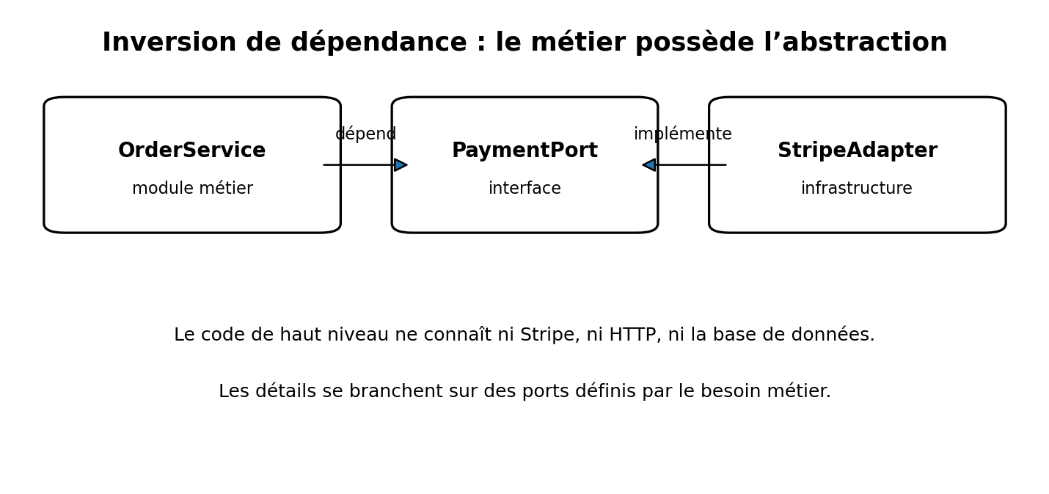
Ports et adapters
DIP
Le détail se branche sur le contrat défini par le besoin
Port
Le contrat est stable et formulé en langage applicatif.
Adapter
L’implémentation traduit vers le monde technique.
J2 — Classes, dépendances et packages
09

Slide 10
Refactoriser un couplage direct
DIP
Du new technique au port métier
Avant
Après
class ValidateOrder {
void execute(Order o) {
StripeClient s = new StripeClient(apiKey);
s.charge(o.total());
}
}
class ValidateOrder {
private final PaymentPort payment;
ValidateOrder(PaymentPort payment) {
this.payment = payment;
}
void execute(Order o) {
payment.charge(o.total());
}
}
Décision
On n’a pas seulement déplacé une instanciation : on a nommé une frontière stable et explicite.
J2 — Classes, dépendances et packages
10

Slide 11
Définir le port côté besoin
DIP
Une interface utile parle le langage de son client
Mauvais signal
IHttpStripeClient
Nom technique, vocabulaire fournisseur, fuite du protocole, mapping d’erreurs imposé au coeur applicatif.
Meilleur signal
PaymentPort
Contrat exprimé depuis le cas d’usage : autoriser, capturer, rembourser, refuser avec une erreur métier.
Le port ne copie pas le fournisseur : il protège le vocabulaire du coeur métier.
J2 — Classes, dépendances et packages
11

Slide 12
Injection de dépendances
DIP
Assembler sans cacher les collaborateurs
Constructeur
Dépendance obligatoire, objet toujours valide, idéal pour les cas d’usage.
Setter
Collaboration optionnelle ou reconfigurable, risque d’état incomplet.
Service Locator
Dépendance cachée : le code demande un objet à un registre global. À éviter en conception pédagogique.
Composition Root
connaît les détails
UseCase
connaît les ports
J2 — Classes, dépendances et packages
12

Slide 13
DIP et testabilité
DIP
Le test devient une conséquence du découplage
FakePayment
En test
Le double rend l’environnement rapide, déterministe et observable.
UseCase
PaymentPort
StripeAdapter
En prod
L’adapter réel est branché au même contrat.
On ne mocke pas pour respecter DIP ; on peut tester facilement parce que DIP est respecté.
J2 — Classes, dépendances et packages
13

Slide 14
Quand ne pas introduire une abstraction ?
DIP
Le coût réel d’une interface doit être justifié
Variation probable
ou coût élevé ?
Contrat formulable
côté besoin ?
Plusieurs implémentations
ou test difficile ?
Introduire un port
Non → garder concret
Non → clarifier le besoin
Non → attendre
Règle pratique
Une abstraction qui ne protège aucune variation réelle devient une dette cognitive.
J2 — Classes, dépendances et packages
14

Slide 15
Atelier DIP — découpler un cas d’usage
ATELIER
Identifier les dépendances à inverser et celles à conserver
Point de départ
ValidateDelivery crée directement un transporteur, lit une config, écrit un log et contacte un service externe.
Travail
1. Classer politique / détail.
2. Nommer les ports.
3. Proposer le constructeur.
4. Identifier le Composition Root.
Correction attendue
Seules les dépendances volatiles et observables deviennent des ports. La classe n’importe plus de SDK.
La correction n’est pas “trois interfaces partout” : elle est une décision argumentée.
J2 — Classes, dépendances et packages
15

Slide 16
ISP — séparer selon les clients
10:50–12:00
Diminuer le rayon d’impact, pas collectionner les interfaces
Admin
PaymentReader
PaymentService
refund • capture • export • config • disable
Client
PaymentAdmin
Batch
PaymentExporter
Le mot important dans ISP est “client”.
J2 — Classes, dépendances et packages
16

Slide 17
Symptômes d’une interface grasse
ISP
Les méthodes inutiles sont visibles dans le code avant de l’être dans UML
Méthodes non supportées : throw UnsupportedOperationException
Implémentations factices qui retournent null ou false
Clients forcés de recompiler après ajout d’une méthode inutile
Contrat nommé Manager, Service ou Helper sans rôle clair
Tests qui doivent configurer des méthodes hors sujet
Diagnostic
Une interface large concentre plusieurs raisons de changer. Le découpage doit partir des usages réels, pas d’une volonté abstraite de petites interfaces.
Surface inutile = impact inutile
J2 — Classes, dépendances et packages
17

Slide 18
Interfaces orientées rôles
ISP
Trouver la bonne granularité
Backoffice
Batch export
PaymentAdmin
PaymentExport
Objet concret
PaymentServiceImpl
API client
Support
PaymentReader
RefundSupport
Un même objet peut implémenter plusieurs contrats fins ; chaque client ne voit que le sien.
J2 — Classes, dépendances et packages
18

Slide 19
ISP et évolution de l’API
ISP
Réduire le rayon d’impact d’un changement
Avant : interface unique
Ajouter exportCsv() oblige tous les clients et toutes les implémentations à connaître une opération de batch, même ceux qui ne l’utilisent jamais.
Après : rôles séparés
L’évolution touche PaymentExporter. Les clients de lecture, de remboursement ou d’administration restent stables.
ISP est une stratégie de stabilité des consommateurs.
J2 — Classes, dépendances et packages
19

Slide 20
Atelier ISP — découpage d’un contrat monolithique
ATELIER
Transformer une interface grasse en rôles cohérents
Méthode
1. Lister les méthodes réellement utilisées.
2. Regrouper par rôle métier.
3. Nommer depuis le client.
4. Vérifier qu’aucun client ne dépend d’une opération inutile.
Exemples de rôles
PaymentReader
PaymentCaptor
RefundManager
PaymentExporter
PaymentAdmin
Critère de correction
La bonne solution n’est pas la plus fragmentée : c’est celle dont chaque contrat porte une raison de changer lisible.
J2 — Classes, dépendances et packages
20

Slide 21
GRASP — un vocabulaire de responsabilités
12:00–12:30
Neuf heuristiques pour répondre à “qui doit faire quoi ?”
Expert
possède l’info
Creator
crée B
Controller
reçoit événement
Low Coupling
limite dépendances
High Cohesion
un but clair
Polymorphism
varie par type
Indirection
interpose contrat
Pure Fabrication
classe non métier
Protected Variations
protège variations
GRASP rend une revue de conception discutable et argumentée.
J2 — Classes, dépendances et packages
21

Slide 22
Information Expert
GRASP
Attribuer la responsabilité à l’objet qui possède l’information nécessaire
Commande
lignes
LigneCommande
quantité + prix
Total
calculé localement
Limite
Expert ne veut pas dire “la classe qui sait tout fait tout”. Les effets externes, la persistance et les appels réseau peuvent rester hors du domaine.
J2 — Classes, dépendances et packages
22

Slide 23
Creator
GRASP
Choisir qui crée un objet selon possession, agrégation et connaissance
A crée B si…
• A contient B.
• A agrège B.
• A utilise fortement B.
• A possède les données pour initialiser B.
Order
OrderLine
Quand introduire une Factory ?
Création complexe, choix polymorphe, invariants transverses, dépendance à une technologie ou besoin de cacher l’assemblage.
J2 — Classes, dépendances et packages
23

Slide 24
Controller
GRASP
Recevoir un événement système sans créer un god object
HTTP Controller
traduit protocole
Use Case
orchestre
Domaine
décide
Ports
effets externes
Message
Le contrôleur technique reste mince. Le cas d’usage coordonne sans absorber toutes les règles.
J2 — Classes, dépendances et packages
24

Slide 25
Low Coupling et High Cohesion
GRASP
Deux forces qui structurent presque toutes les décisions
Low Coupling
Limiter la connaissance aux rôles nécessaires. Une dépendance vers un contrat stable n’a pas le même risque qu’une dépendance vers un SDK volatil.
High Cohesion
Faire contribuer les méthodes à une responsabilité principale. Plusieurs raisons de changer dans une classe signalent une cohésion faible.
Un système sans dépendances ne fait rien ; un système sans cohésion ne se comprend plus.
J2 — Classes, dépendances et packages
25

Slide 26
Polymorphism et Indirection
GRASP
Absorber la variation et interposer un contrat
Switch sur type
if card / paypal / wire
PaymentMethod
interface
CardPayment
PayPalPayment
Polymorphism
Les comportements qui varient selon le type sont attribués aux types concernés.
Indirection
Un intermédiaire stabilise une collaboration mais ajoute de la navigation.
J2 — Classes, dépendances et packages
26

Slide 27
Pure Fabrication
GRASP
Créer une classe non métier pour préserver le domaine
Responsabilités suspectes dans le domaine
SQL, mapping DTO, sérialisation JSON, envoi SMTP, client HTTP, cache Redis, logs techniques.
Order
OrderRepository
Décision
Une Pure Fabrication est pertinente quand elle évite de polluer le domaine avec une responsabilité technique ou transversale.
J2 — Classes, dépendances et packages
27

Slide 28
Protected Variations
GRASP
Protéger les variations probables, pas toutes les variations imaginables
Point stable
UseCase
Variation probable
paiement
Contrat
PaymentPort
Lien SOLID
Protected Variations relie OCP, DIP et polymorphisme : identifier ce qui varie puis stabiliser le reste autour d’un contrat.
J2 — Classes, dépendances et packages
28

Slide 29
GRASP — matrice de responsabilités
GRASP
Passer d’un diagramme à des décisions argumentées
Responsabilité
Candidat
Justification GRASP
Risque
Calculer total
Order
Expert + Cohesion
God object si effets externes
Créer ligne
Order
Creator
Factory si création complexe
Encaisser
UseCase + Port
Controller + Indirection
Contrat trop technique
Notifier
NotificationPort
Pure Fabrication
Couplage canal
Avant de choisir une classe, formulez la responsabilité.
J2 — Classes, dépendances et packages
29

Slide 30
Le package comme frontière de conception
13:30–14:25
Une frontière doit être visible dans le code
Un bon package expose
• une responsabilité résumable;
• une API publique identifiable;
• des détails internes cachés;
• des dépendances orientées.
orders.application
API publique
clients externes
internal
mappers/adapters
Un package n’est pas un dossier de rangement : c’est une unité de compréhension.
J2 — Classes, dépendances et packages
30

Slide 31
API publique et encapsulation au niveau package
PACKAGES
Tout ce qui est dans un module ne doit pas être visible partout
Visible
Ports, cas d’usage, DTO de frontière, événements publics et types du langage commun.
Caché
Implémentations, mappers internes, adapters techniques, helpers locaux et choix de persistance.
L’encapsulation existe aussi au niveau composant.
J2 — Classes, dépendances et packages
31

Slide 32
Découpage horizontal vs découpage par capacité
PACKAGES
Le package doit refléter les raisons de changer
Horizontal
controllers / services / repositories / entities
Simple au démarrage, mais une évolution métier traverse souvent plusieurs packages.
Par capacité
orders / billing / shipping / catalog
Regroupe ce qui contribue à une même fonctionnalité ou sous-domaine.
Une capacité métier peut encore être structurée en domain/application/infrastructure.
J2 — Classes, dépendances et packages
32

Slide 33
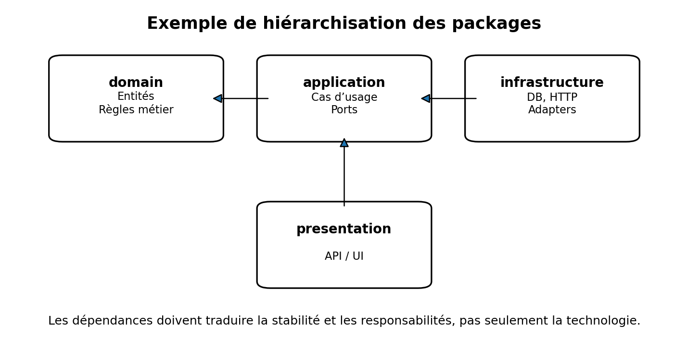
Exemple de hiérarchisation des packages
PACKAGES
Les dépendances traduisent stabilité et responsabilités
J2 — Classes, dépendances et packages
33

Slide 34
REP — Reuse/Release Equivalence Principle
14:25–15:15
Ce qui est réutilisé ensemble doit être livré ensemble
Code réutilisé
Unité de release
Version consommable
Lecture projet
Si vous promettez un composant réutilisable, vous promettez aussi une version cohérente, documentée et testable.
J2 — Classes, dépendances et packages
34

Slide 35
CRP — Common Reuse Principle
14:25–15:15
Ne forcez pas un consommateur à dépendre de choses qu’il ne réutilise pas
Violation typique
shared-kernel contient Money, JsonUtils, JwtToken, S3Client, DateParser, DatabaseConfig.
Chaque consommateur hérite d’un ensemble disproportionné.
Meilleure lecture
Regrouper les classes réellement réutilisées ensemble. Séparer les adapters et détails techniques spécifiques.
CRP est l’équivalent d’ISP au niveau composants.
J2 — Classes, dépendances et packages
35

Slide 36
CCP — Common Closure Principle
14:25–15:15
Regrouper ce qui change pour les mêmes raisons
orders-core
Règle remboursement
common
web-utils
billing
Objectif
Quand une règle change, l’impact doit rester localisable. CCP transpose l’intuition de SRP au niveau package.
J2 — Classes, dépendances et packages
36

Slide 37
REP, CRP et CCP — trois forces en tension
14:25–15:15
Un bon découpage n’optimise pas tout au maximum
REP
release cohérente
Décision de conception
Chaque découpage privilégie une force : versionner, réutiliser ou localiser les changements. Il faut choisir le compromis adapté au contexte.
CRP
réutilisé ensemble
CCP
change ensemble
J2 — Classes, dépendances et packages
37

Slide 38
Étude de cas REP/CRP/CCP
CAS PRATIQUE
Découper un module common devenu critique
Inventaire
Money
JsonUtils
JwtToken
S3Client
DateParser
DatabaseConfig
DomainEvent
Questions
• Qui consomme quoi ?
• Qu’est-ce qui change ensemble ?
• Qu’est-ce qui est vraiment réutilisable ?
• Qu’est-ce qui est un détail technique ?
Sortie possible
shared-kernel minimal
security-token
storage-s3-adapter
domain-events
local utilities
J2 — Classes, dépendances et packages
38

Slide 39
Relations entre packages
15:30–16:00
Le graphe des dépendances raconte l’architecture réelle
billing
Cycle
orders → billing → shipping → orders
Aucun package n’est réellement indépendant : ils forment un bloc de changement.
orders
shipping
Un cycle détruit l’idée de modification et de release indépendantes.
J2 — Classes, dépendances et packages
39

Slide 40
Supprimer un cycle — méthode de travail
CYCLES
Ne pas casser la flèche au hasard
1
Dessiner le cycle minimal avec les types responsables.
2
Expliquer le besoin derrière chaque flèche.
3
Identifier la dépendance vers le détail le plus instable.
4
Tester une inversion de dépendance côté besoin.
5
Vérifier si deux packages doivent être fusionnés.
6
Éviter de tout déplacer dans common.
J2 — Classes, dépendances et packages
40

Slide 41
Stabilité des packages
15:30–16:00
Mesurer sans transformer la métrique en objectif aveugle
Ca
Afferent coupling
Nombre de packages qui dépendent de ce package.
Ce
Efferent coupling
Nombre de packages dont celui-ci dépend.
I = Ce/(Ca+Ce)
Instabilité
0 = très stable
1 = très instable
Les dépendances devraient tendre vers ce qui change moins souvent.
J2 — Classes, dépendances et packages
41

Slide 42
Le package fourre-tout
PACKAGES
shared, common, utils : trois noms qui méritent une revue attentive
Pourquoi il grossit
Tout ce qui ne trouve pas immédiatement de propriétaire y entre : constantes, helpers, DTO, exceptions, clients externes.
Procédure
1. Lister les consommateurs.
2. Identifier la raison de changer.
3. Redonner un propriétaire naturel.
4. Garder une API minimale.
Ce qui peut rester
Types valeur réellement partagés, contrats stables, événements publics et conventions contrôlées.
J2 — Classes, dépendances et packages
42

Slide 43
Rendre les règles d’architecture exécutables
PACKAGES
Un diagramme sans garde-fou finit souvent contourné
// Exemple conceptuel ArchUnit
noClasses().that().resideInAPackage("..domain..")
.should().dependOnClassesThat()
.resideInAPackage("..infrastructure..");
Ce que l’outil sait vérifier
Direction de dépendance, nommage, localisation des classes, interdictions d’imports.
Ce que l’outil ne sait pas décider
La pertinence d’une responsabilité ou le compromis REP/CRP/CCP.
Usage pédagogique
Automatiser les règles simples ; garder la revue humaine pour les décisions de conception.
J2 — Classes, dépendances et packages
43

Slide 44
TP 2 — Construction et hiérarchisation des packages
16:00–17:00
Transformer une conception de classes en architecture de packages
Livrables
• 5 à 8 packages.
• API publique minimale.
• Graphe de dépendances.
• Cycles identifiés.
• Justification DIP/ISP/GRASP.
• Arbitrage REP/CRP/CCP.
Méthode
1. Inventorier les classes.
2. Associer une raison de changer.
3. Regrouper par responsabilité.
4. Dessiner les dépendances.
5. Corriger les cycles.
Restitution
5 minutes : choix, compromis, risques, règles d’architecture et améliorations possibles.
J2 — Classes, dépendances et packages
44

Slide 45
TP 2 — correction indicative
CORRECTION
Plusieurs architectures peuvent être valides si elles justifient leurs compromis
domain
Order, Money
application
UseCases + Ports
infrastructure
Adapters
presentation
API/UI
Critère recherché
Un graphe acyclique avec contrats stables au centre et détails techniques en périphérie.
J2 — Classes, dépendances et packages
45

Slide 46
Quiz de fin de J2
ÉVALUATION
15 questions pour vérifier les décisions de conception
1. DIP : runtime ou dépendances du code ?
2. Pourquoi @Autowired StripeClient ne suffit pas ?
3. Avantage de l’injection constructeur ?
4. ISP impose-t-il une méthode par interface ?
5. Deux symptômes d’une interface grasse ?
6. Quel GRASP pour l’objet qui possède l’information ?
7. Quand utiliser Pure Fabrication ?
8. Quel GRASP justifie un port intermédiaire ?
9. Que signifie REP ?
10. Intuition commune entre CRP et ISP ?
11. Que cherche CCP à regrouper ?
12. Pourquoi REP/CRP/CCP sont en tension ?
13. Pourquoi un cycle de packages gêne ?
14. Deux stratégies pour casser un cycle ?
15. Pourquoi shared doit rester petit ?
L’évaluation porte sur la justification, pas sur une recette unique.
J2 — Classes, dépendances et packages
46

Slide 47
Checklist de revue J2
SYNTHÈSE
Une grille utilisable dès le lendemain en projet
Les politiques métier n’importent pas directement de SDK ou frameworks.
Les ports sont nommés depuis le besoin du client.
Les dépendances obligatoires sont explicites.
Les interfaces ne forcent pas des méthodes inutiles.
Chaque responsabilité possède un propriétaire justifiable.
Les packages ont une responsabilité et une API publique identifiables.
Le graphe de dépendances est acyclique ou justifié.
common/shared/utils ne sert pas de décharge universelle.
DIP
ISP
GRASP
REP/CRP/CCP
Packages stables
J2 — Classes, dépendances et packages
47

Slide 48
Transition vers J3 — TDD
FIN J2
Les frontières de J2 rendent le code testable
J1
Responsabilités
J2
Dépendances explicites
J3
Tests pilotant la conception
J4
Patterns
Préparation J3
Choisir un cas d’usage, formuler un comportement attendu, identifier les collaborateurs à doubler et écrire le premier exemple.
J2 — Classes, dépendances et packages
48

